Slide 1

Un dono prezioso

Slide 2
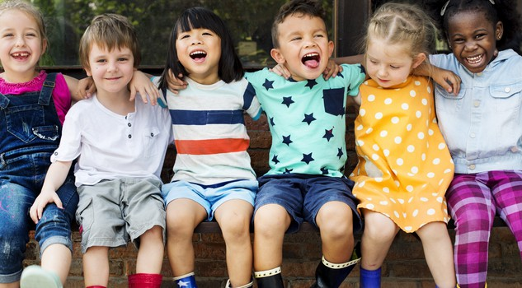

Slide 3


Slide 4
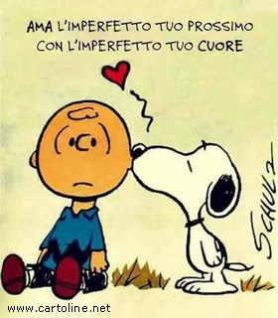

Slide 5
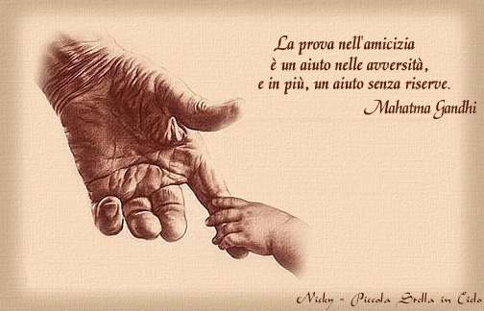

Slide 6
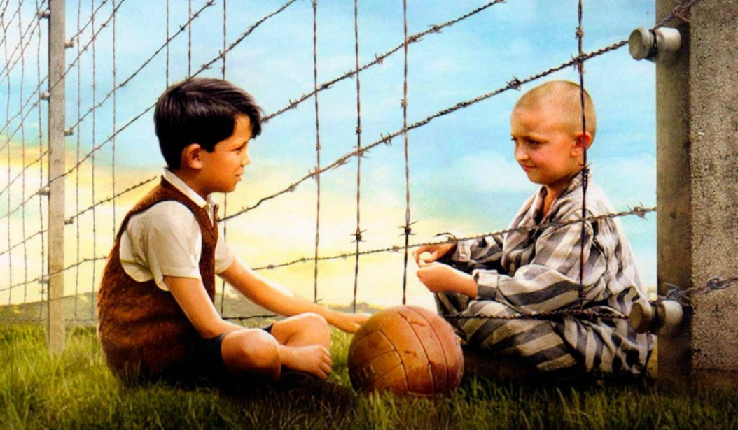

Slide 7
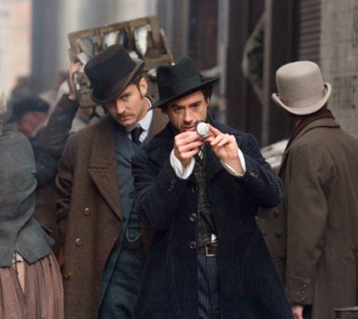

Slide 8
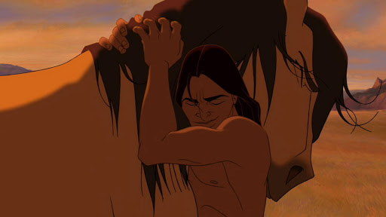

Slide 9
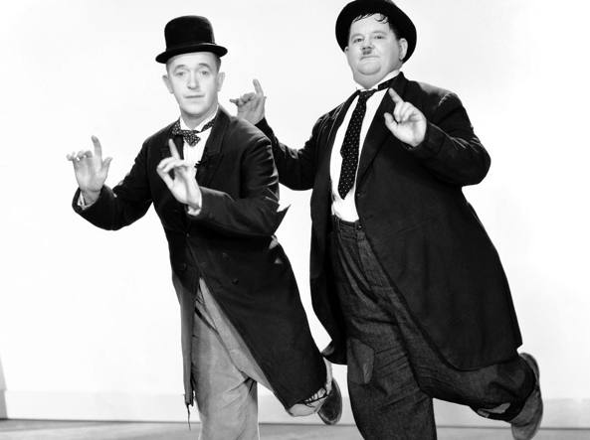

Slide 10


Slide 11
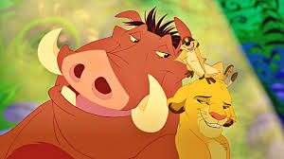

Slide 12
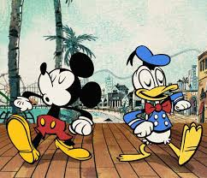

Slide 13
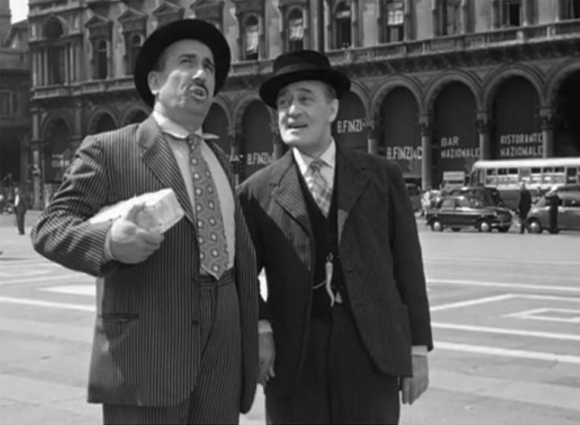

Slide 14
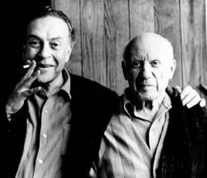

Slide 15
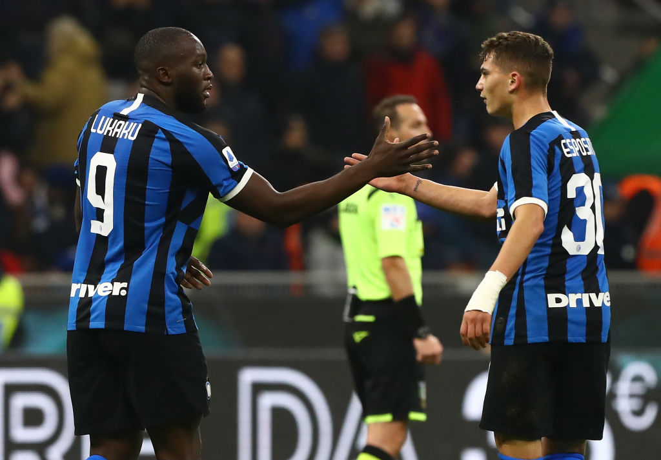

Slide 16
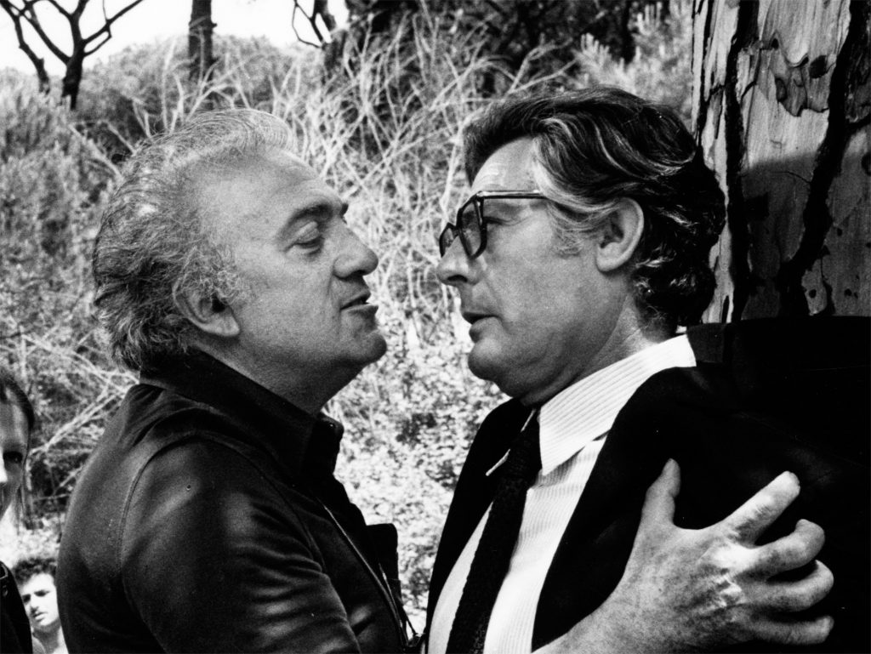

Slide 17
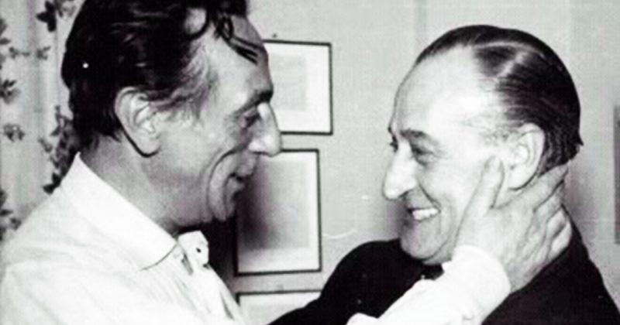

Slide 18


Slide 19
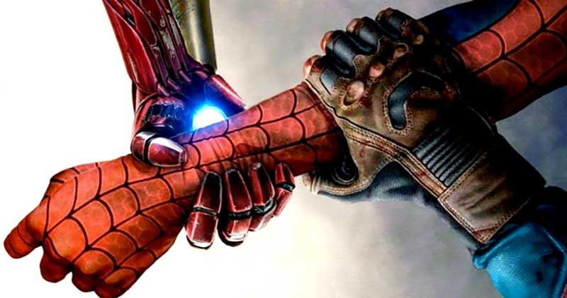

Slide 20
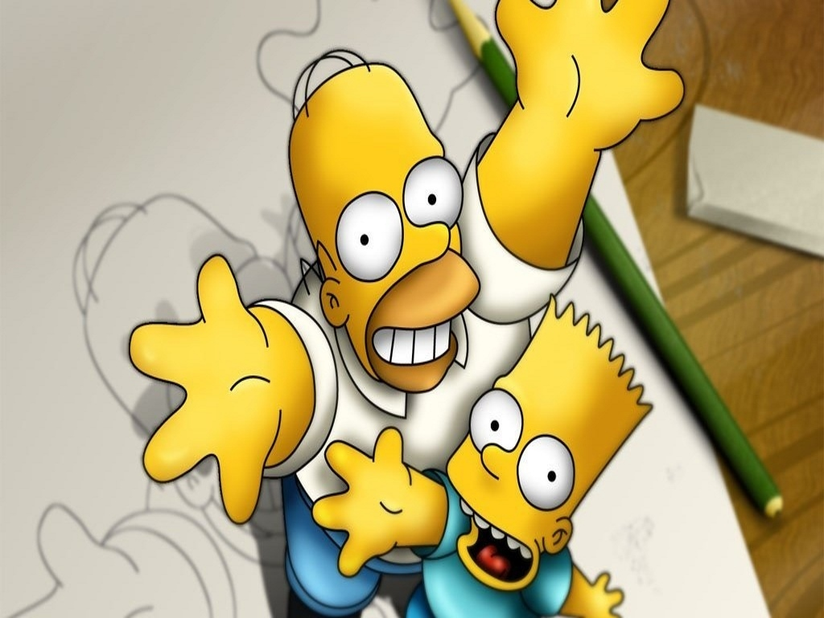

Slide 21


Slide 22
Corri, corri, vola mio cuore e, Come un uccello Raggiungi gli amici lontani da me Ma, la distanza che ora ci assilla, Mai separa l’amore più puro. Corri, corri,vola mio cuore, Tempi bui, tempi tristi, Ma l’amicizia tempo non ha, E con il cuore si rinsalderà
Raffaele Tabasso

